Slide 1
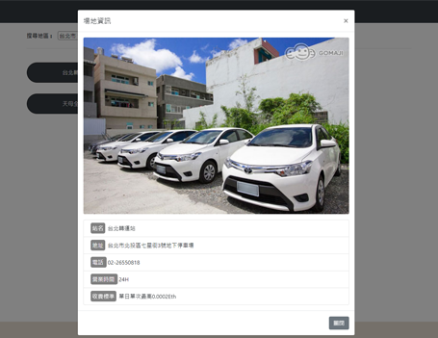
區塊鏈停車系統
規格書
指導教師：謝孟諺
資管三A 410829824 吳紫瑜
資管四A 410754401 蔡孟佶
資工四A 410754354 溫濬楷

Slide 2
成果摘要
區塊鏈是藉由密碼學串接並保護資訊內容的分散式多方共享帳本的系統，隨後創立彼特幣網路。然而區塊鏈除了產生彼特幣等加密或幣外，亦有許多其他應用。而由區塊鏈結合的產業有著以下的特點：資訊透明且即時、降低溝通成本、提高客戶的信任度、實現無紙化電子單據科技化物流。區塊鏈與停車系統的結合亦是如此，藉由區塊鏈的特性改變傳統化管理的停車場系統。
關 鍵 字：區塊鏈、智能合約、停車場

Slide 3
致謝與序言
此專題得以完成，首先要感謝指導老師謝孟諺以及各位組員、學長的協助下，學會了如何分工合作，共同完成一份專題成就。感謝指導老師在我專題的製作上遇到困難時，不辭辛勞的付出，時時給予我們寶貴的建議，不厭其煩的指導我們。此專題得以順利完成，必須向指導老師獻上最誠摯的謝意。
最後還要謝謝各位同學及組員們的配合，才能順利的完成專題製作，雖然還有很多要學習的地方(不足的地方)要去努力，但還是謝謝專題老師還有組員們，也讓我們知道”專題”是大家一起齊心努力的，沒有努力是沒有成果的。

Slide 4
目錄
第一章、 緒論…………………………………………………………5
1.1 研究動機……………………………………………………..6
1.2 科技創新 ..........……………………………………………...7
1.3 社會需求……………………………………………………..8
第二章、 專題內容與進行方法………………………………………9
2.1 專題成果與介紹…………………………………………....10
2.2 專題流程與架構 …………………………………………...21
第三章、 結論與未來展望………………………………………......27
參考文獻...............................................................................28

Slide 5
緒論
本專題旨在運用區塊鏈資訊透明且即時、降低溝通成本、提高信任度、實現無紙化電子單據科技化物流等技術，來改革目前的傳統停車場。本章為緒論，第一節為描述研究動機，第二節運用科技創新，第三節發掘社會需求。

Slide 6
第一節 研究動機
由於近年來虛擬貨幣的發展，使得早已存在超過10年的區塊鏈技術飛速發展。除了飛越式的貨幣升值，伴隨而來的映入人們眼廉的還有去中心化分散式總帳、資訊透明，並且隨著近年5G通訊的技術發展，可謂是在區塊鏈的應用上如魚得水。

Slide 7
第二節 科技創新
智能合約（英語：Smart contract）是一種以信息化方式、傳播或執行合同的計算機協議。智能概念概念於1995年由Nick Szabo首次提出。
智能合約的目的是提供普通合約的安全方法，並減少與合約相關的其他交易成本。

Slide 8
第三節 社會需求
關於「智能合約」（Smart contract），我們不妨可理解為「能夠自動執行合約條款，產生效果的電腦程式」。此能直白地理解智能合約為契約約款內容程式碼化，並藉由程式接受觸發條件後自動執行的特色，也因借助程式載體，處理數位化資產時，更為容易操作與驗證。此外，儘管智能合約尚因選擇的「鏈種」（像私有鏈、聯盟鏈、公有鏈等），而有不同的去中心化程度，但都同樣仍維持區塊鏈所具備之不可竄改、可追溯性、匿名的特點。因此，基於這些特點，共構出智能合約具有接收、發送、儲存等價值，及處理資訊的功能。

Slide 9
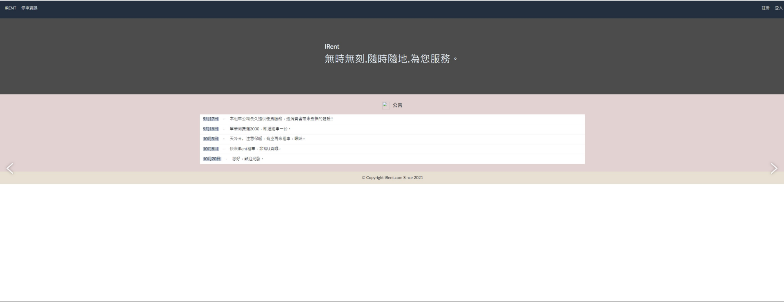
專題成果與介紹
首頁-點擊註冊

Slide 10
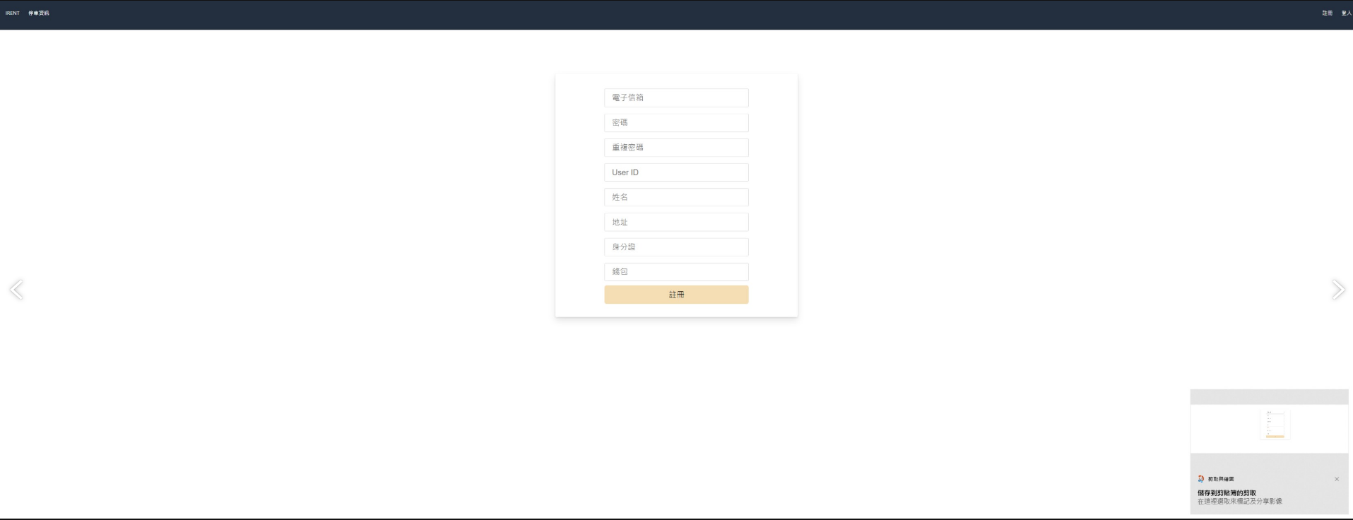

填寫完畢後點擊註冊

Slide 11
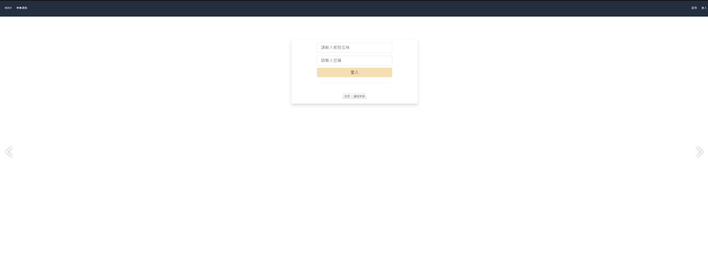
或是點擊右上方至登錄頁面

Slide 12
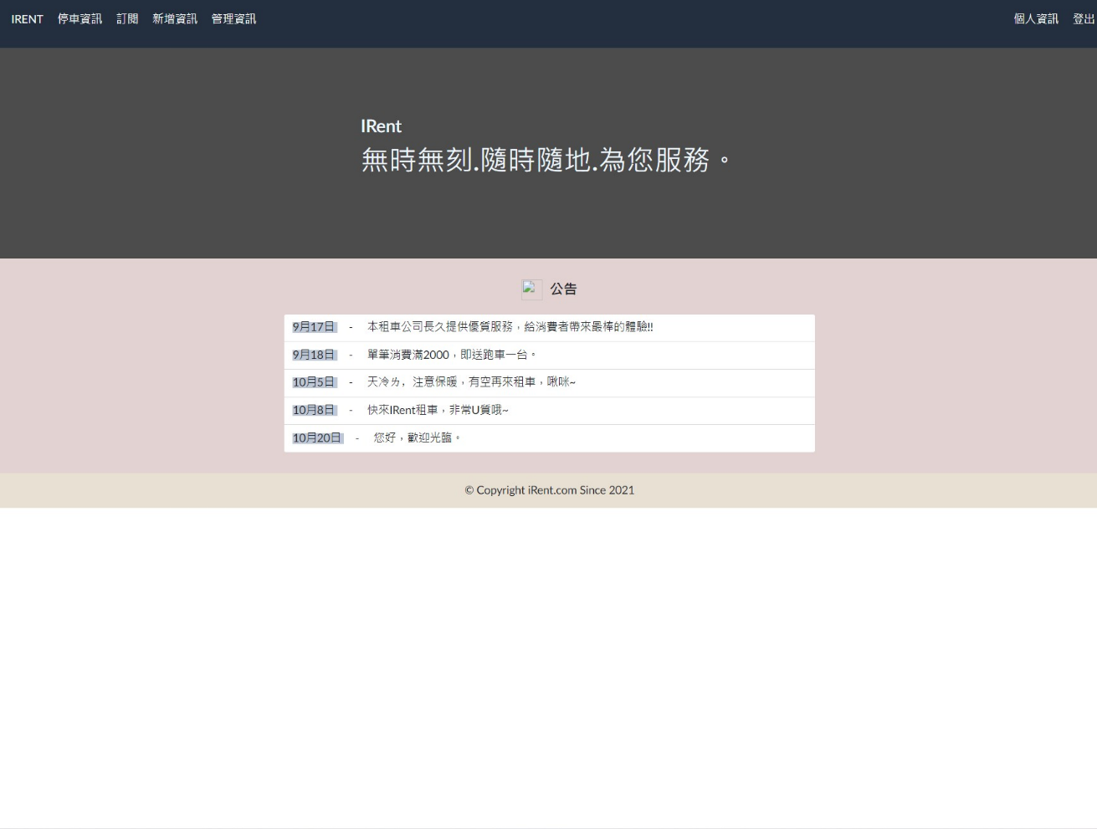
登入後點擊停車資訊

Slide 13
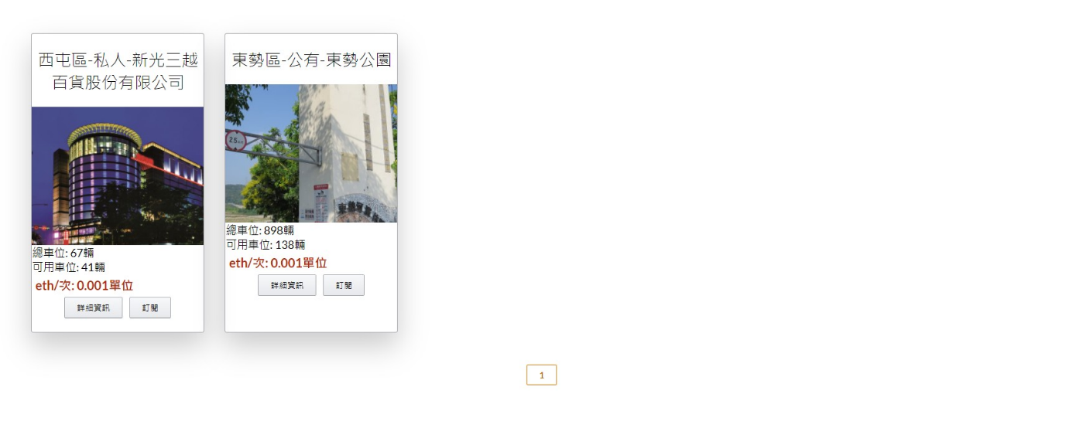
點擊詳細資訊

Slide 14
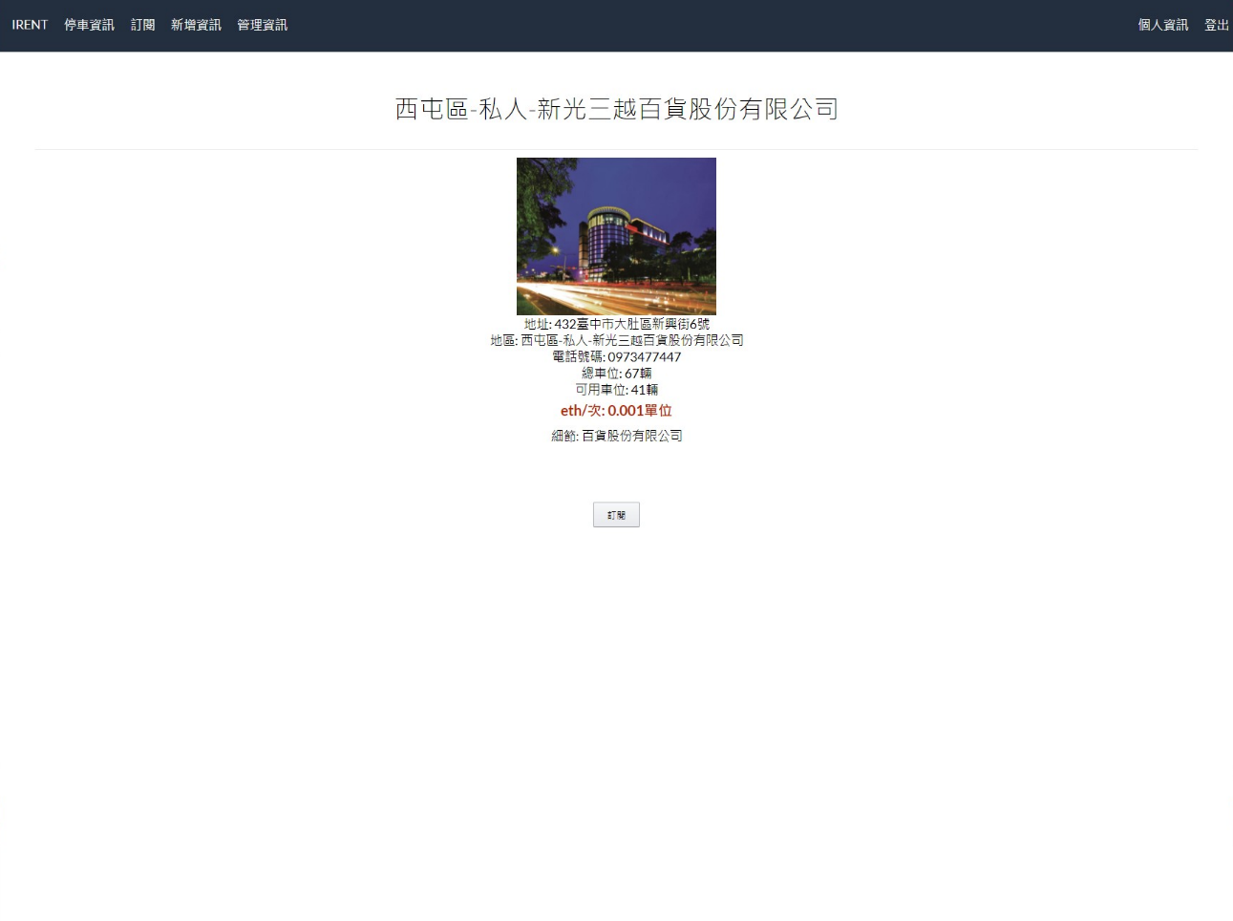
點擊訂閱

Slide 15
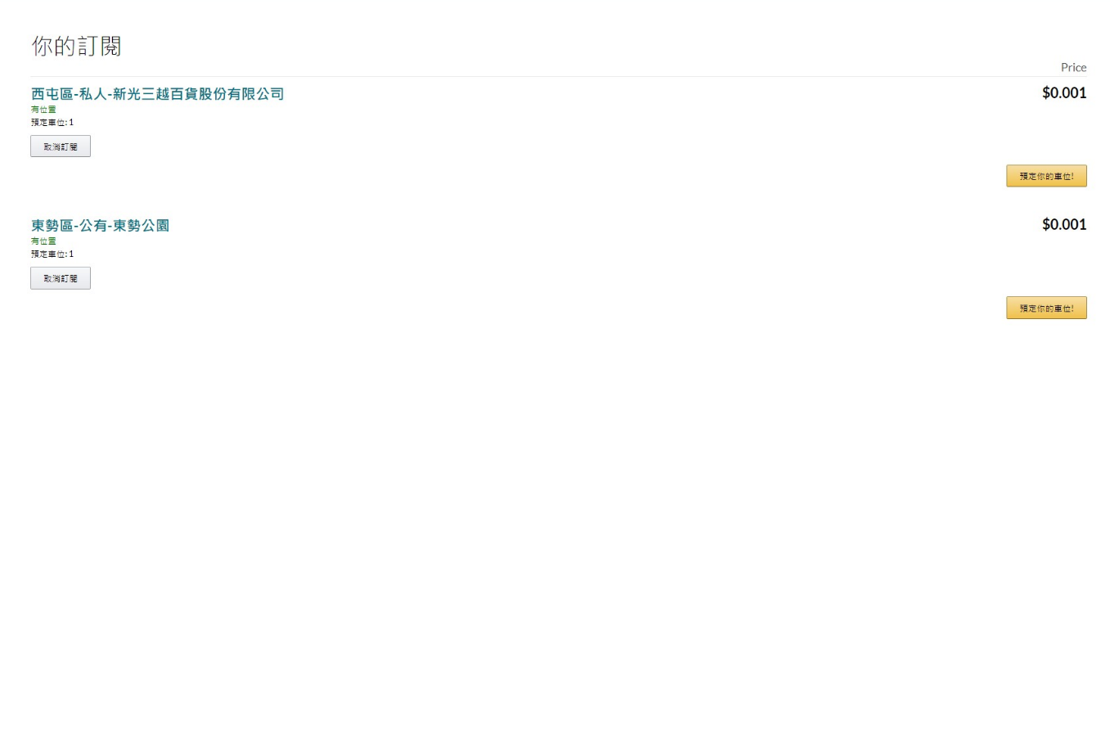
可以將訂閱新增至你的訂閱

Slide 16
點擊新增資訊

Slide 17
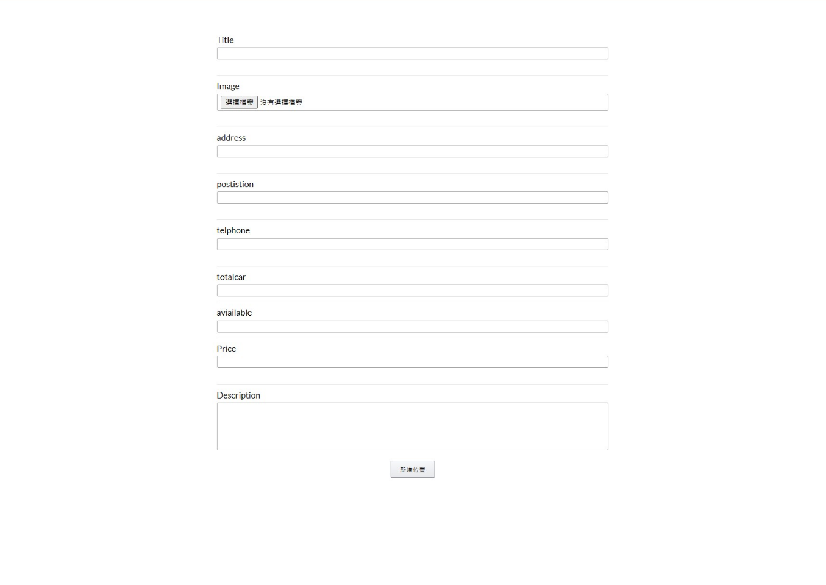
跳轉至新增頁

Slide 18
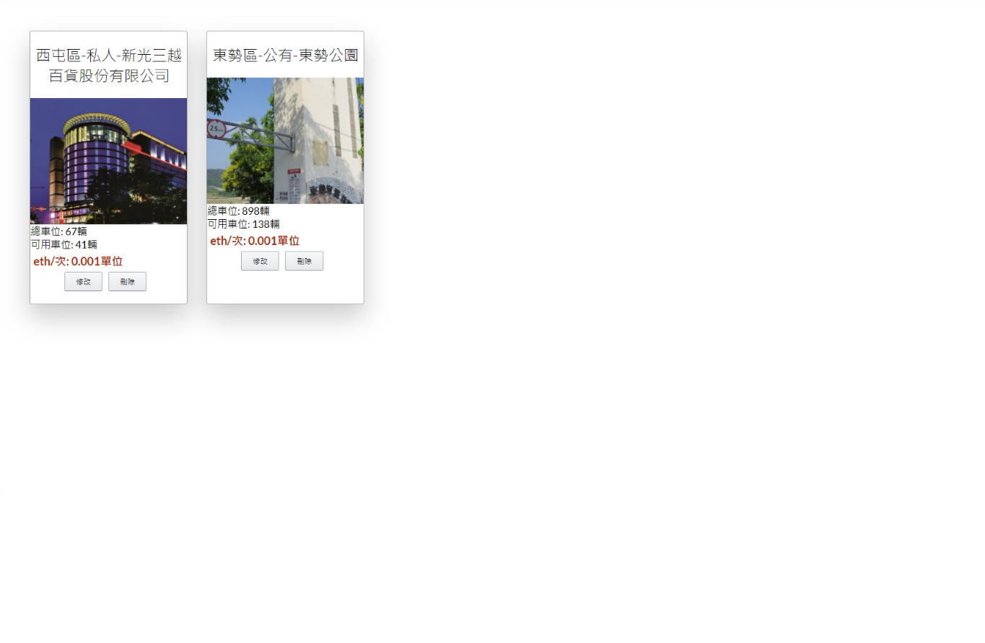
新增完畢後可以至管理資訊查看新增自己的停車場

Slide 19
點擊預定你的車位將跳轉至付款頁面付款預定車位

Slide 20
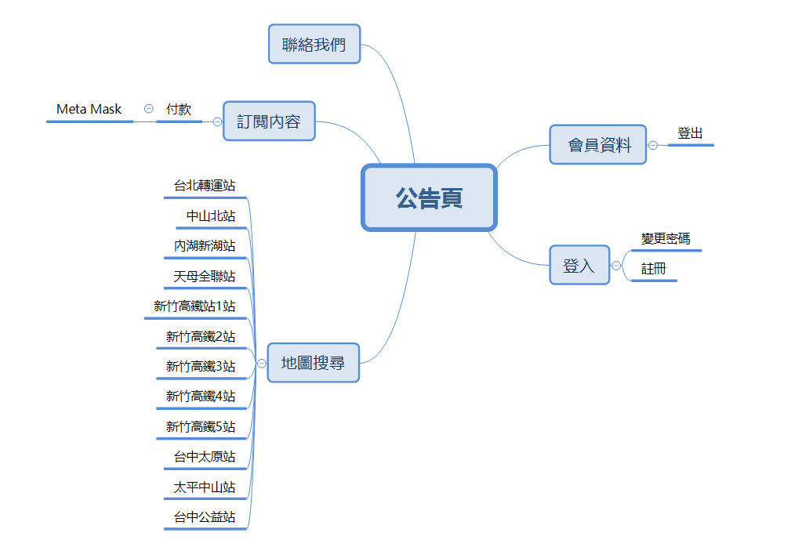
專題流程與架構
網頁架構圖

Slide 21
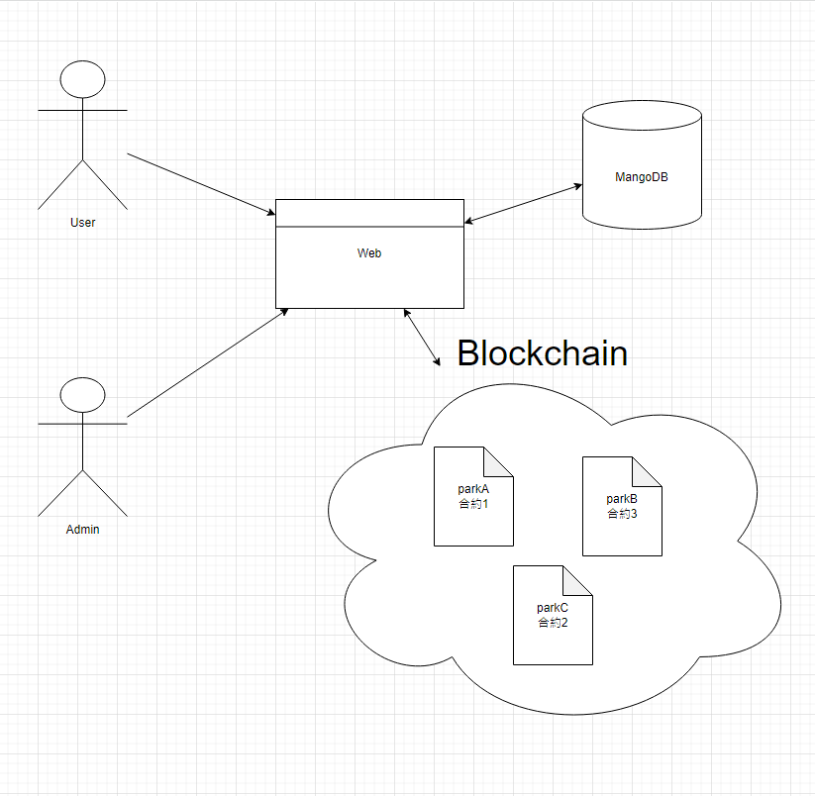
系統架構圖

Slide 22
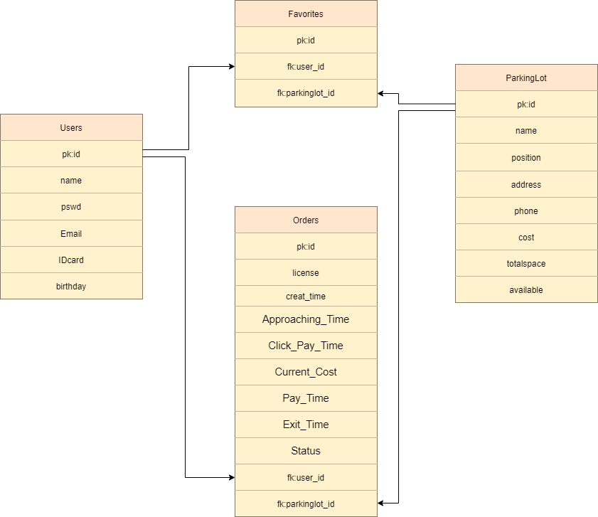
M
M
ERD構圖
1
1
1
1
M
M

Slide 23
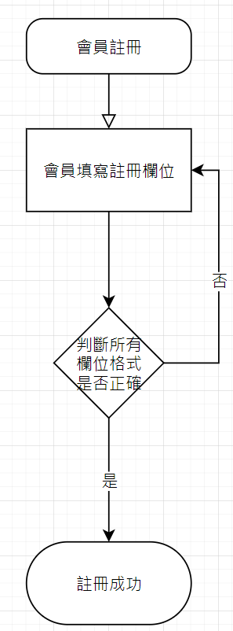
註冊
流程圖

Slide 24
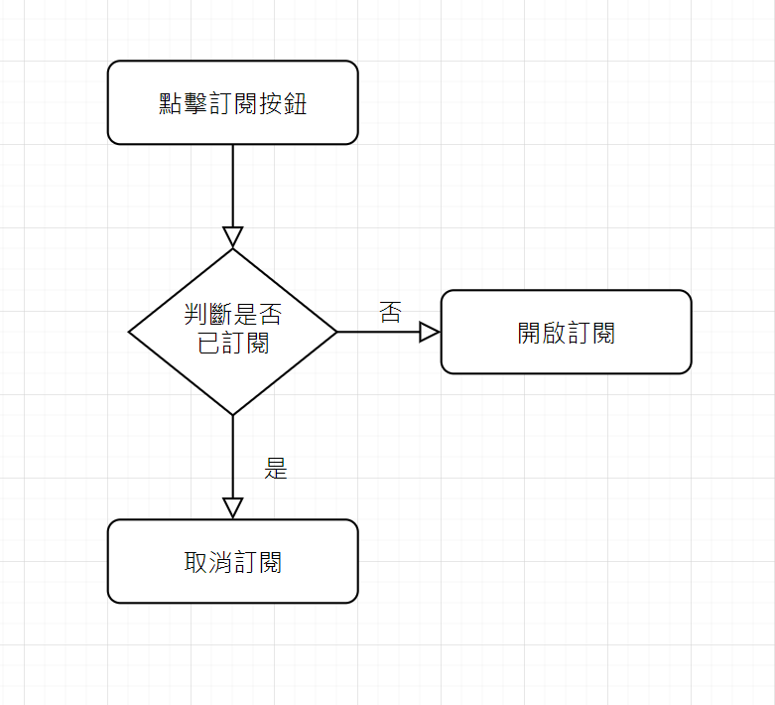
訂閱

Slide 25
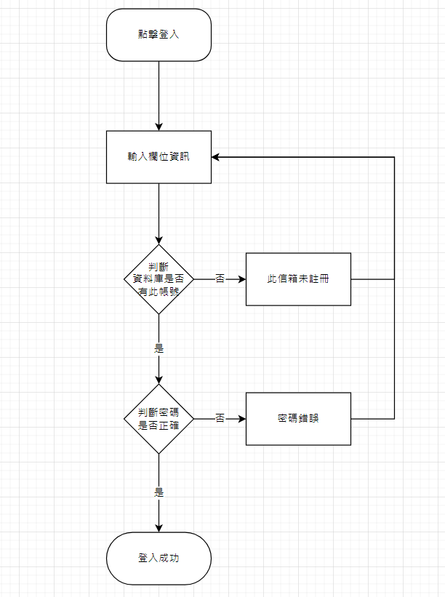
登入

Slide 26
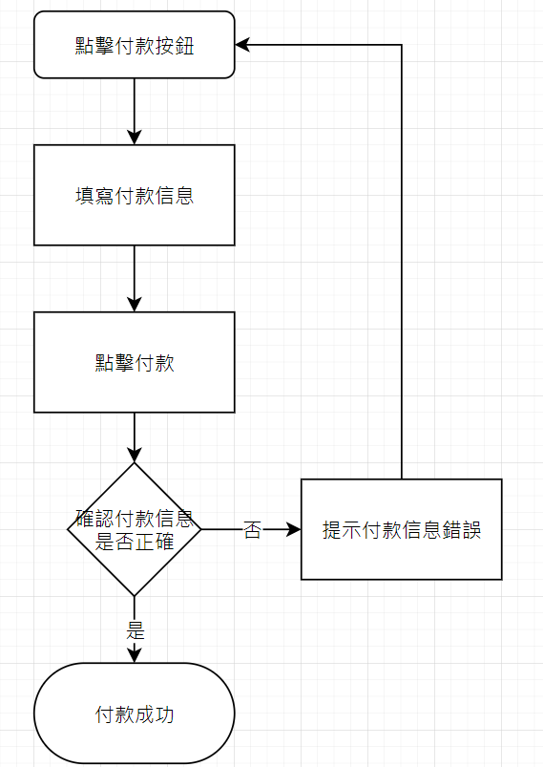
付款

Slide 27
結論與未來展望
希望未來能做出APP接入GoogleMAP秀出各大停車場，直接在地圖上搜尋支持的停車場，並將錢包轉成二維碼，直接掃碼進出各大停車場後自動扣款。
謝謝大家

Slide 28
參考文獻
https://www.frank.hk/blog/nft-smart-contract/
https://medium.com/taipei-ethereum-meetup/2021-%E5%8D%80%E5%A1%8A%E9%8F%88%E9%96%8B%E7%99%BC%E5%85%A5%E9%96%80-e3a956ca8c97
https://medium.com/@daniel.mars622/%E4%BB%A5%E5%A4%AA%E5%9D%8A%E5%8D%80%E5%A1%8A%E9%8F%88%E6%99%BA%E8%83%BD%E5%90%88%E7%B4%84%E5%9F%BA%E7%A4%8E%E4%BB%8B%E7%B4%B9-b7317347a612
https://www.youtube.com/watch?v=UcrypywtAm0
https://github.com/lk321/mongo-nodejs-es6

